Slide 1
Презентація на тему: “Football 2k22”

Slide 2
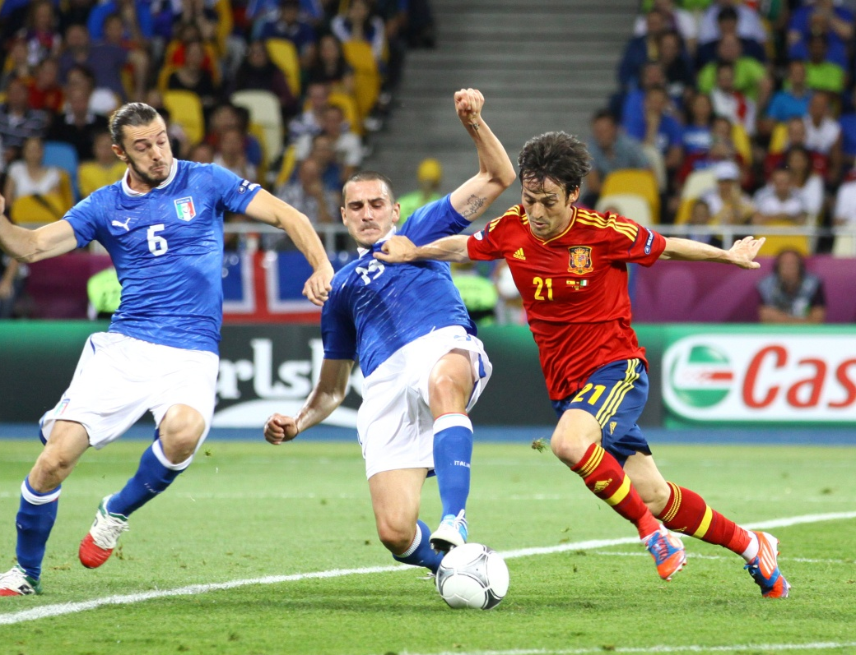
Футбол
Футбол — це командний вид спорту, який грається між двома командами по одинадцять гравців
зі сферичним м'ячем. Футбол є олімпійським видом спорту.

Slide 3
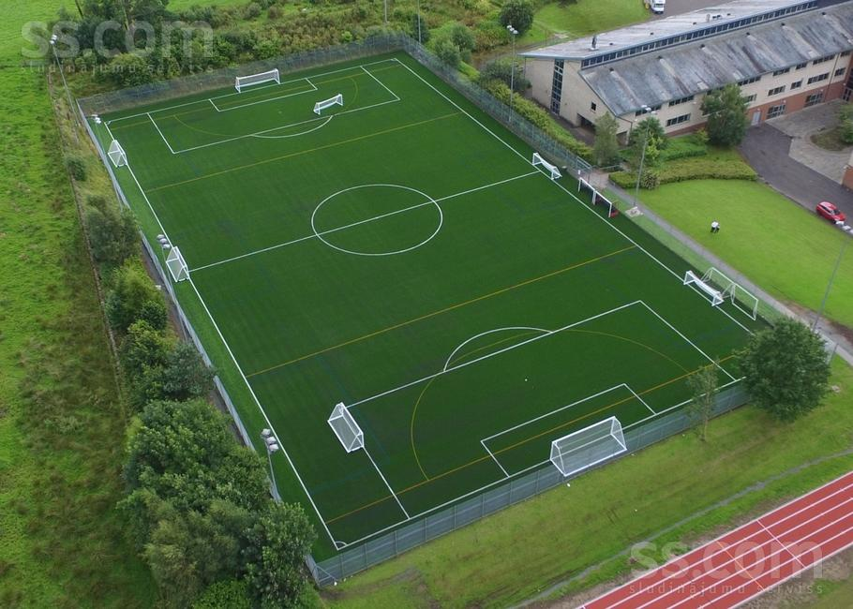
Декілька слів…
Зайшовши на мій власний сайт,я хочу,щоб ви легко в ньому орієнтувалися,частіше його відвідували,та зрозуміли,що Football2k22 це просто зручно та надійно

Slide 4
Чому футбол???
Чому саме я зробив сайт про футбол?По-перше мені надзвичайно подобаються спортивні ігри,а футбол любити ще з дитинства привчив мене тато.І в мене виробилася така невеличка мрія створити власний сайт зв’язаний з цим спортом
Тому створивши сайт,я хочу,щоб і ви мали доступ до свіжих новин,потрібної вам інформації,і все,що тільки зараз відбулося у футбольному світі.Розказуйте своїм знайомим,та діліться враженнями із своїми друзями

Slide 5

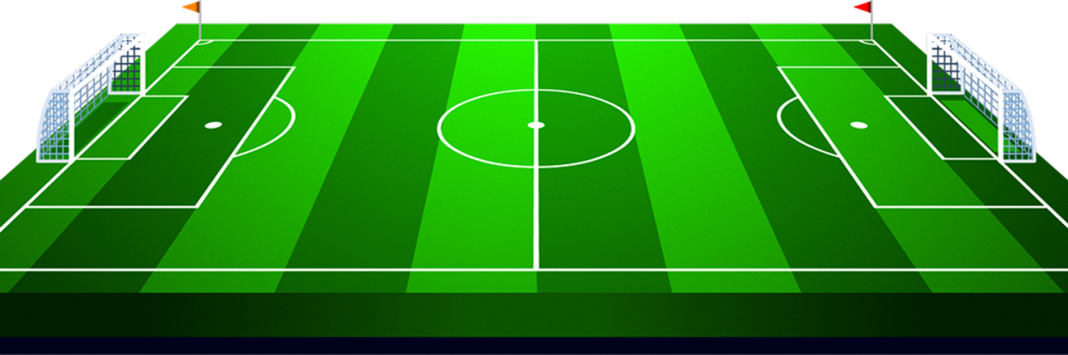
Правила гри
Грають на футбольному полі завдовжки 90—120 метрів і завширшки 45—90 метрів. На двох протилежних кінцях стоять ворота (завширшки 7,32 м і заввишки 2,44 м), куди потрібно завести м'яча.
М'яч, обвід якого повинен бути 68-71 см, а маса — від 396 до 453 грамів. У момент початку гри тиск усередині кулі має бути від 0,6 до 1,1 атмосфери (600—1100 г/см²).

Slide 6
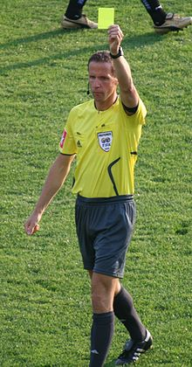
Правила гри
Кількість запасних гравців визначається регламен-том змагання і знаходиться у межах від 3 до 7.
Рішення судді є остаточними і під час гри не перегля-даються. Він сам може змінити рішення, якщо ще не відновив гру.
Футбольний матч складається з двох рівних таймів по 45 хвилин із 15-хвилинною перервою між ними. Після перерви команди міняються воротами.

Slide 7
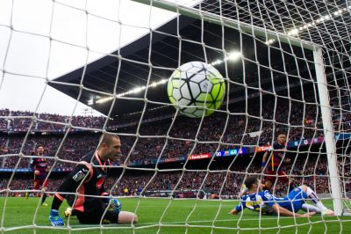
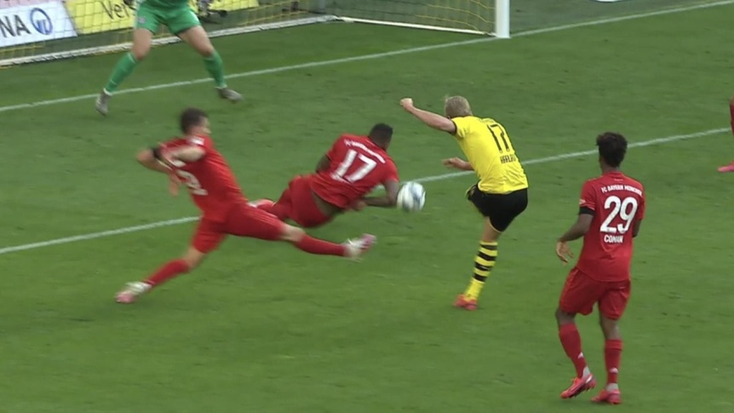
Правила гри
За 9 футбольними правилами, м'яч вважається таким, що «вийшов з гри», якщо він цілком виходить за межі поля, або гра зупинена суддею.
Голом називається ситуація, коли м'яч цілком перетнув лінію воріт, розташо-вану між стійками і під перекладиною, й при цьому команда, що забила гол, не порушила правил.
Порушення караються штрафним або вільним ударом, попереджен-ням або видаленням гравця.

Slide 8
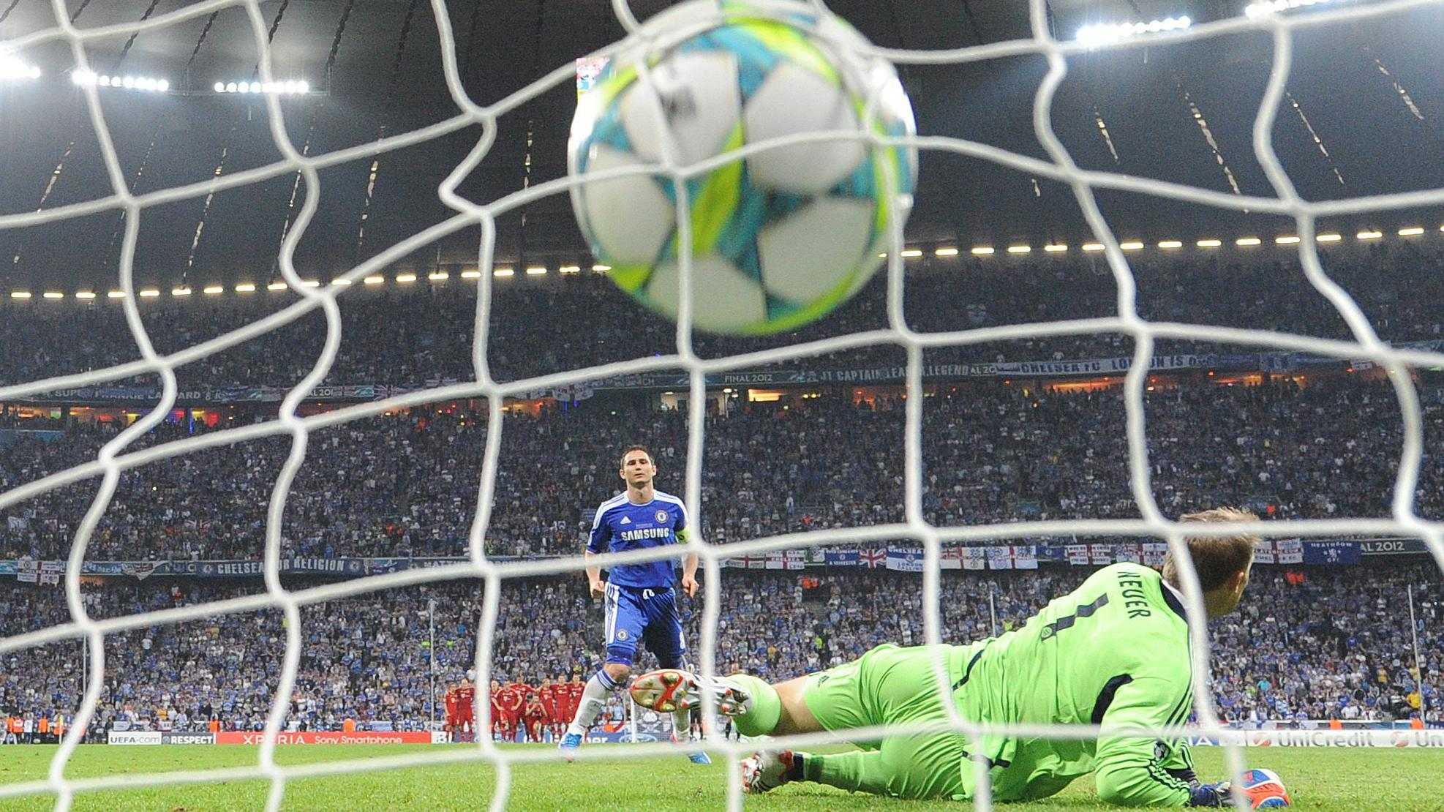
Правила гри
Пенальті — вид штрафного удару у футболі, що пробивається з відстані 12 ярдів (приблизно 11 метрів від воріт). Тільки воротар команди, що захищається, може знаходитись між м'ячем і воротами під час пробиття цього удару. Пенальті пробивається під час звичайної гри.

Slide 9
Правила гри
Вкидання м'яча є одним із способів відновлення гри. Гол, забитий безпосередньо після вкидання, не зараховується. Вкидання призначається у випадку, коли м'яч повністю перетне бокову лінію поля, з місця, де м'яч перетнув лінію на користь команди-суперниці гравця, що останнім торкнувся м'яча.
Удар від воріт призначається, коли м'яч, останнього разу торкнувшись гравця нападаючої команди, повністю перетнув лінію воріт, і гол не був забитий. Якщо ж м'яч пішов за лінію воріт від гравця команди, що оборонялася, призначається кутовий.

Slide 10
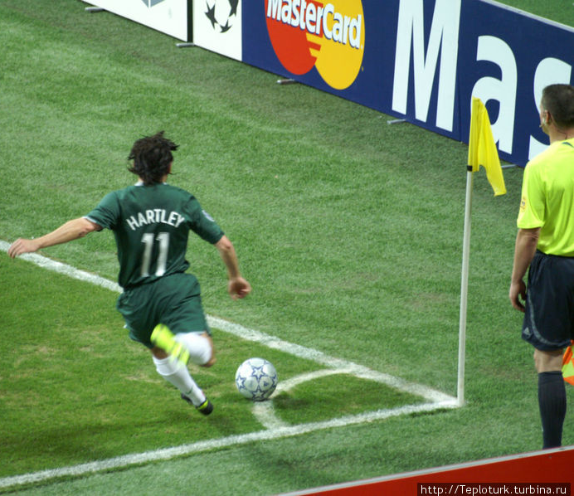
Правила гри
Кутовий удар є одним з найнебезпечніших стандартних положень. Команди часто відпрацьовують тактику у захисті й нападі при пробитті кутових ударів. Найчастіше м'яч з кутового навішують у штрафний майданчик, де високі футболісти або прагнуть одразу пробити по воротах, або скинути м'яч під удар партнерові.

Slide 11
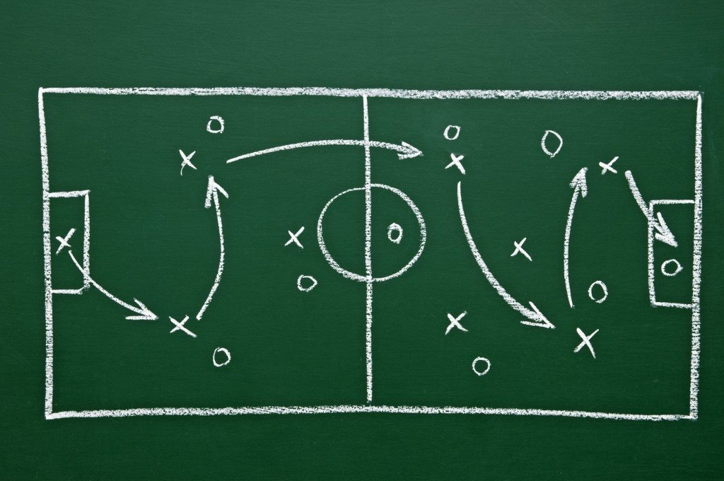
Тактика
Оскільки футбол гра командна, на перше місце висувається взаєморозуміння гравців, уміння вести грамотні спільні дії. Важливе значення при цьому має тактичну побудову гравців.
Тактика ділиться на три основні категорії:
розстановка гравців;
дії команди при атаці або при обороні, в відношенні або всієї команди, або її частини;
стандартні положення.

Slide 12
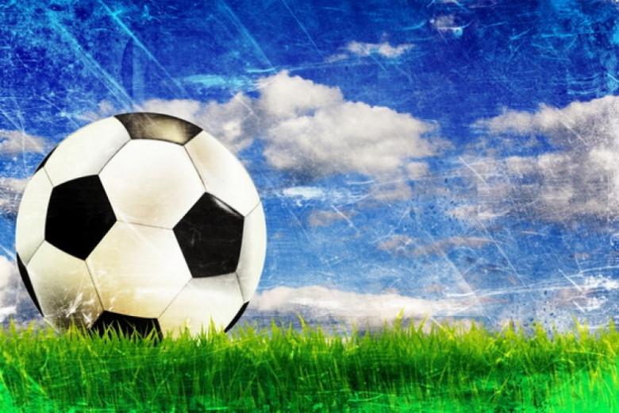
ДЯКУЮ,ЗА УВАГУ!Переходьте на мій сайт!!!

